Slide 1
第19课时 不等式(组)的应用

Slide 2
1. 某农场计划购买甲、乙两种树苗共400棵,已知甲种树苗每棵200元,乙种树苗每棵300元.
(1)若购买两种树苗的总金额为90000元,求需购买甲、乙两种树苗各多少棵?
解:(1)设购买甲种树苗x棵,得: 200x+300(400-x)=90000,解得:x=300, 购买乙种树苗为400-300=100(棵), ∴购买甲种树苗300棵,则购买乙种树苗100棵;

Slide 3
(2)若购买甲种树苗的金额不少于购买乙种树苗的金额,至少应购买甲种树苗多少棵?
(2)设至少应购买甲种树苗a棵,
得200a≥300(400-a),
解得:a≥240, ∴至少应购买甲种树苗240棵.

Slide 4
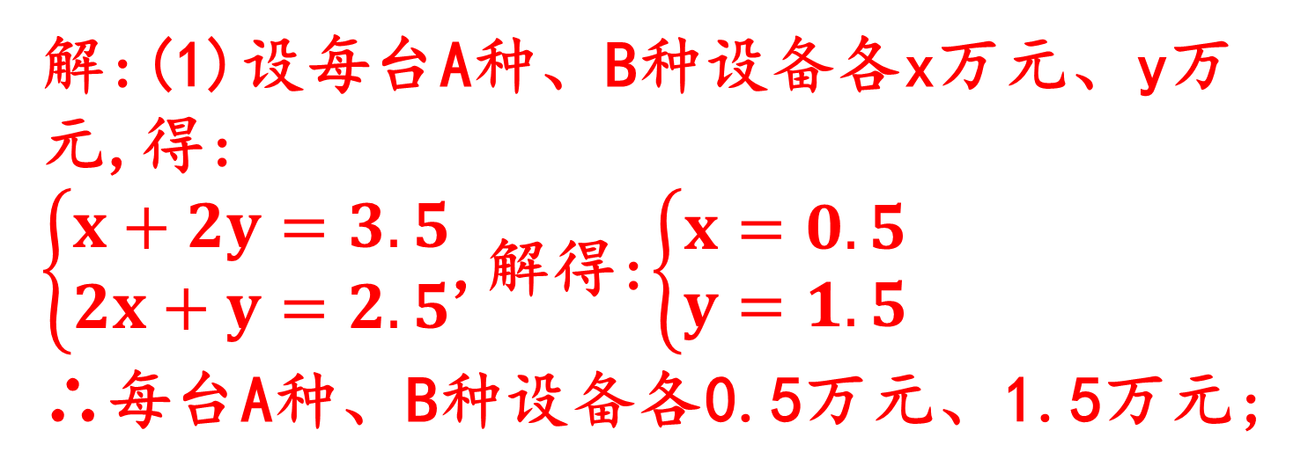
2. 近年来,空气质量问题倍受关注,某学校计划在教室内安装空气净化装置,需购进A、B两种设备,购买1台A种设备和2台B种设备需要3.5万元;购买2台A种设备和1台B种设备需要2.5万元.
(1)求每台A种、B种设备各多少万元?
解:(1)设每台A种、B种设备各x万元、y万元,得: $\left\{\begin{matrix}x+2y=3.5 \\ 2x+y=2.5\end{matrix}\right.$,解得:$\left\{\begin{matrix}x=0.5 \\ y=1.5\end{matrix}\right.$ ∴每台A种、B种设备各0.5万元、1.5万元;

Slide 5
(2)学校需购进A种和B种设备共30台,总费用不超过30万元,求至少购买A种设备多少台?
(2)设购买A种设备z台,根据题意得出: 0.5z+1.5(30-z)≤30,解得:z≥15, ∴至少购买A种设备15台.

Slide 6
3. 甲、乙两个厂家生产的办公桌和办公椅的质量、价格一致,每张办公桌800元,每张椅子80元.甲、乙两个厂家推出各自销售的优惠方案,甲厂家:买一张桌子送三张椅子;乙厂家:桌子和椅子全部按原价8折优惠.现某公司要购买3张办公桌和若干张椅子,若购买的椅子数为x张(x≥9).
(1)分别用含x的式子表示公司购买甲、乙两个厂家桌椅所需的金额;
解:(1)甲厂家所需金额为:
3×800+80(x-9)=1680+80x;
乙厂家所需金额为:
(3×800+80x)×0.8=1920+64x;

Slide 7
(2)购买的椅子至少多少张时,到乙厂家购买更划算?
(2)由题意得:1680+80x>1920+64x,
解得:x>15,
∴购买的椅子至少为16张时,到乙厂家购买更划算.

Slide 8
4. 为增强居民节约用电意识,某市对居民用电实行“阶梯收费”,具体收费标准见表:
某居民5月份用电190千瓦时,缴纳电费90元.
(1)求x和超出部分电费单价;
一户居民一个月用电量的范围 | 电费价格(单位:元/千瓦时)
不超过160千瓦时的部分 | x
超过160千瓦时的部分 | x+0.15
解:(1)根据题意得
160x+(190-160)(x+0.15)=90,
解得 x=0.45;
则超出部分的电费单价是
x+0.15=0.6(元/千瓦时).
∴x和超出部分电费单价分别是0.45、0.6元/千瓦时;

Slide 9
(2)若该户居民6月份所缴电费不低于75元且不超过84元,求该户居民6月份的用电量范围.
一户居民一个月用电量的范围 | 电费价格(单位:元/千瓦时)
不超过160千瓦时的部分 | x
超过160千瓦时的部分 | x+0.15
(2)设该户居民6月份的用电量是a千瓦时,则75≤160×0.45+0.6(a-160)≤84,
解得 165≤a≤180.
∴该户居民6月份的用电量范围是165度到180度.

